Slide 1
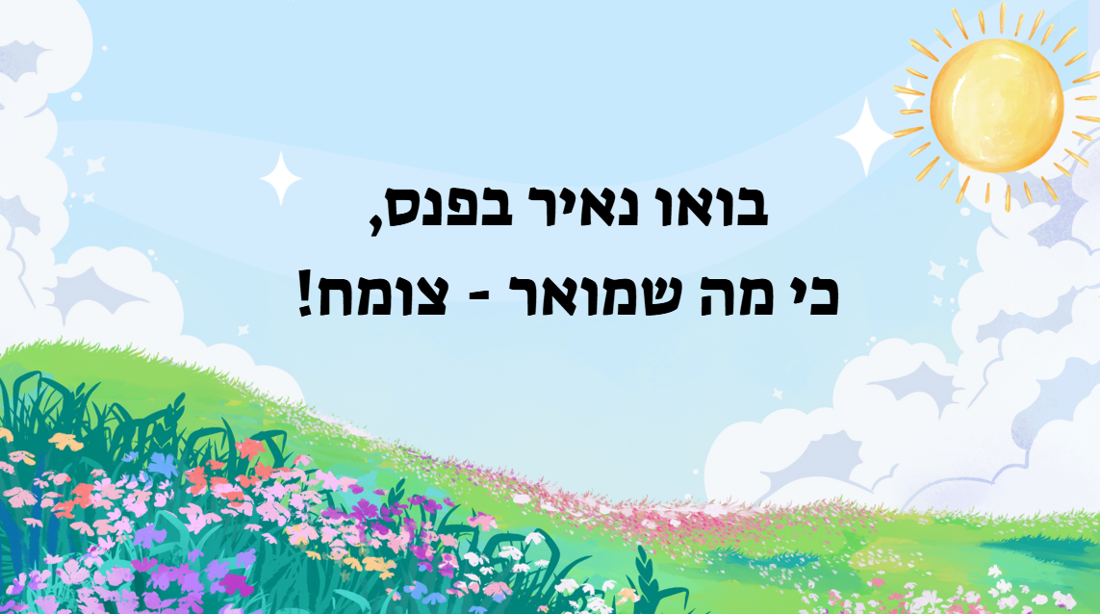


Slide 2
אתגר וצורך:
חיזוק קשרים חברתיים, העצמת ילדים בתוך המרחב הבית ספרי ומחוצה לו וקידום יוזמות חברתיות כמענה לצרכי התלמידים.

Slide 3
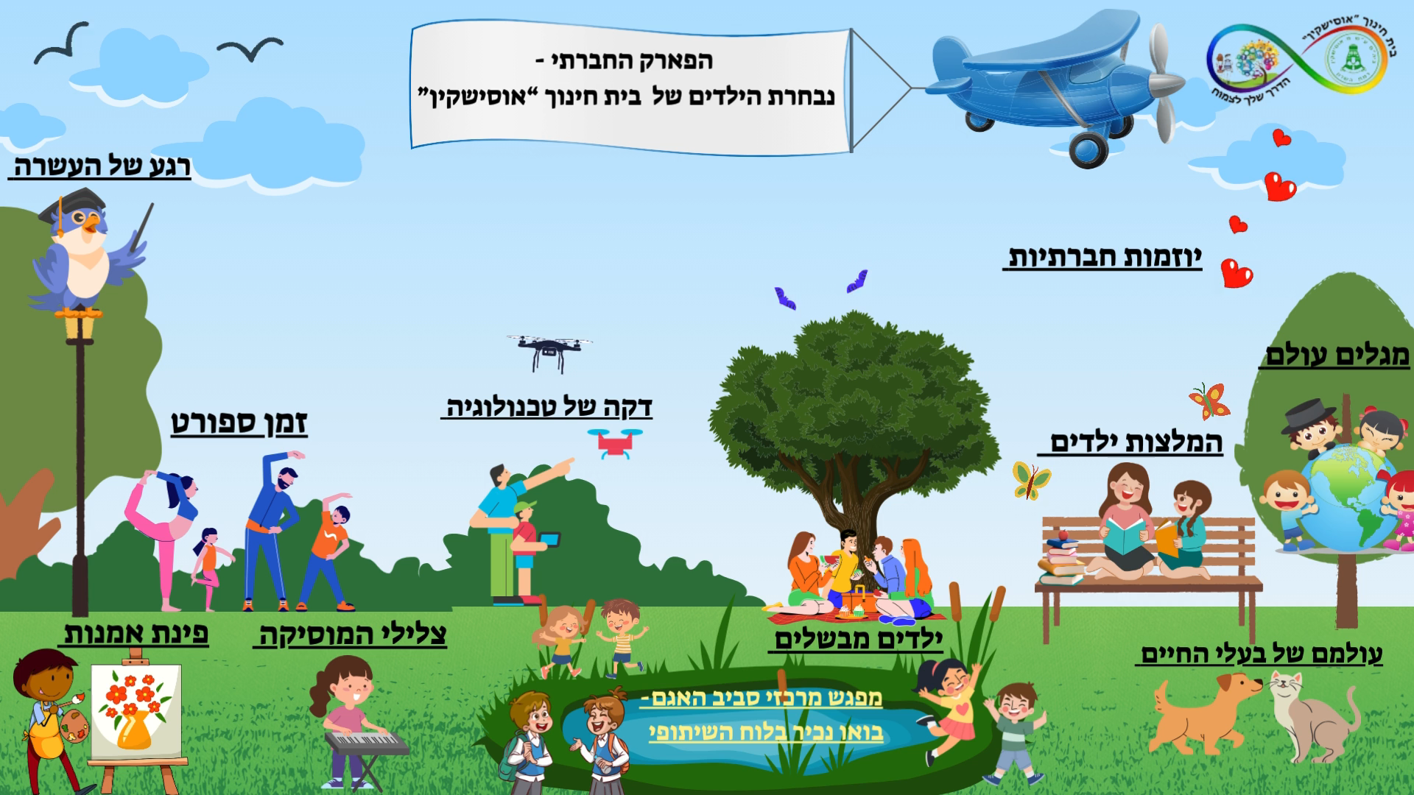
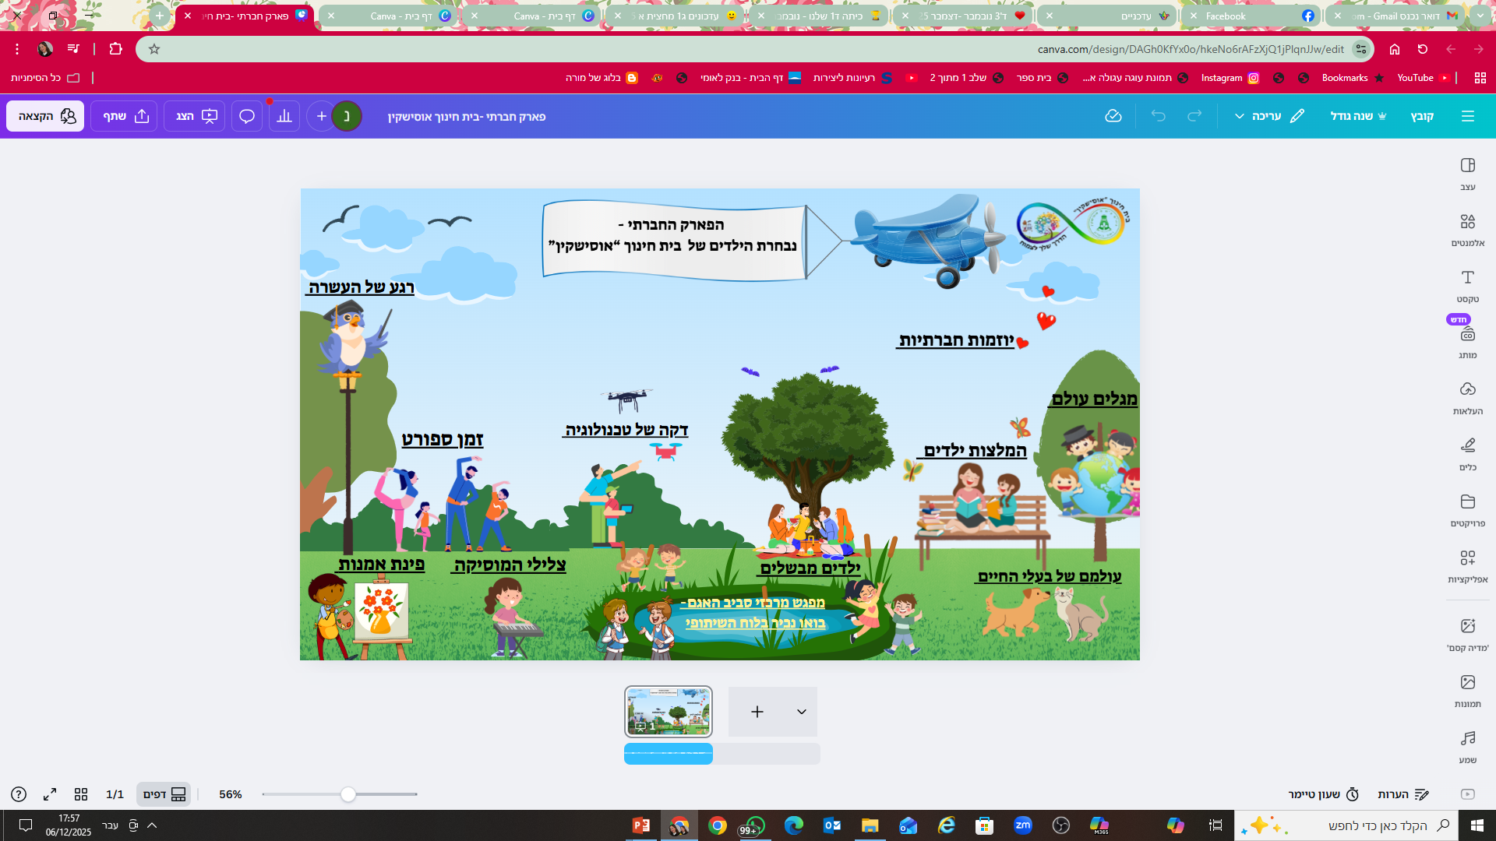

קישור לפארק החברתי
קישור

Slide 4
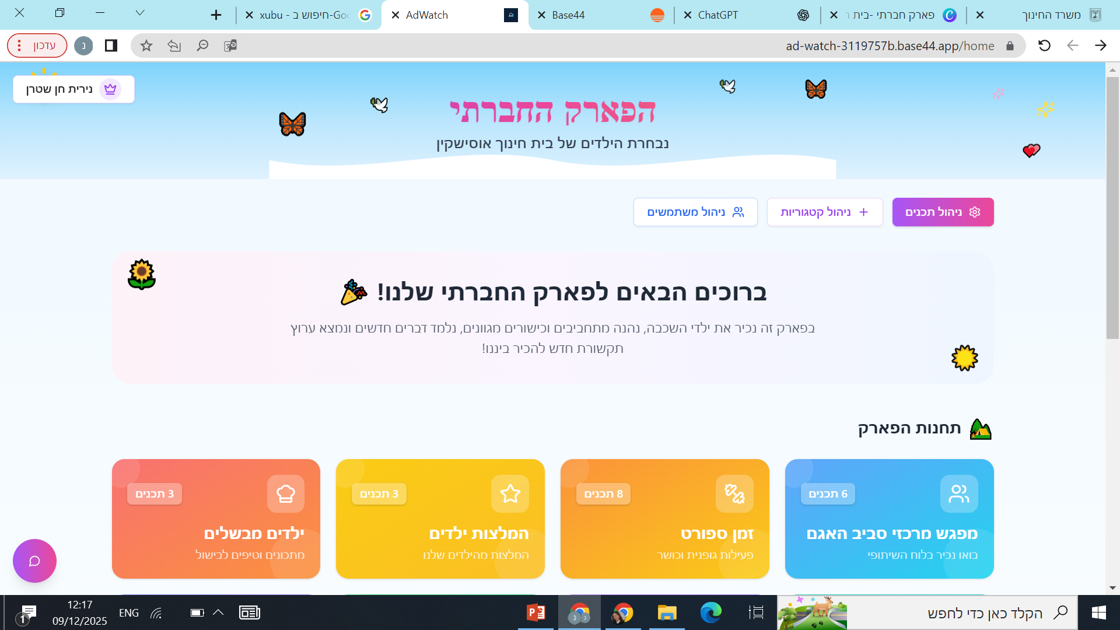

לאפליקציה
הבעיה והפתרון הטכנולוגי )השדרוג(
האתגר
איך מעודדים עוד יצירה ועוזרים לתלמידים למצוא רעיונות?
הפתרון
אפליקציה מבוססת BASE44 משולבת עם צ'אט-בוט AI אישי.
הבוט- "היועץ החברתי" המופיע בשם פארקי
מייעץ ברעיונות, עוזר בניווט ומלווה את היצירה.

Slide 5
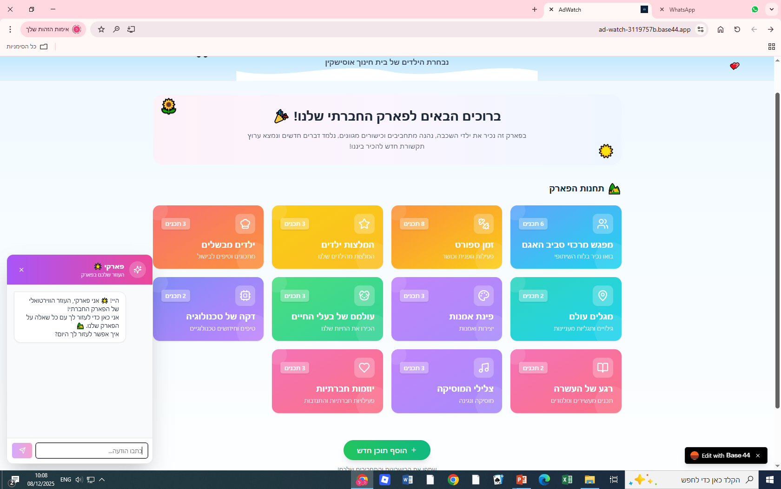
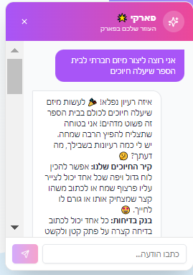
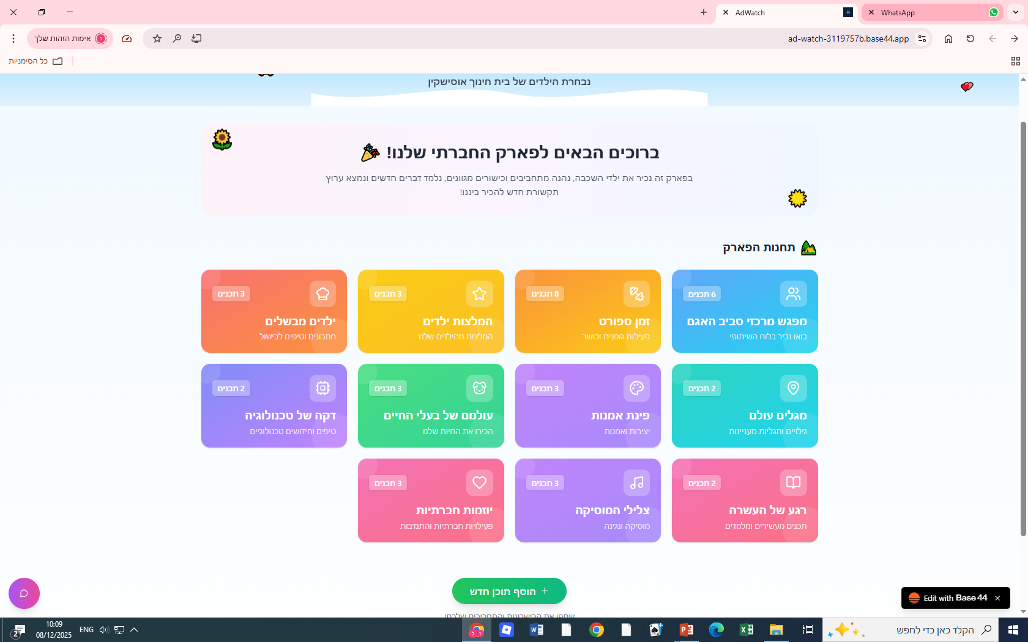
הבעיה והפתרון הטכנולוגי )השדרוג(
האתגר
איך מעודדים עוד יצירה ועוזרים לתלמידים למצוא רעיונות?
הפתרון
אפליקציה מבוססת BASE44 משולבת עם צ'אט-בוט AI אישי.
הבוט- "היועץ החברתי" המופיע בשם פארקי
"ופנינו קדימה לקידום היוזמה בשילוב הבינה"
מייעץ ברעיונות, עוזר בניווט ומלווה את היצירה.

Slide 6
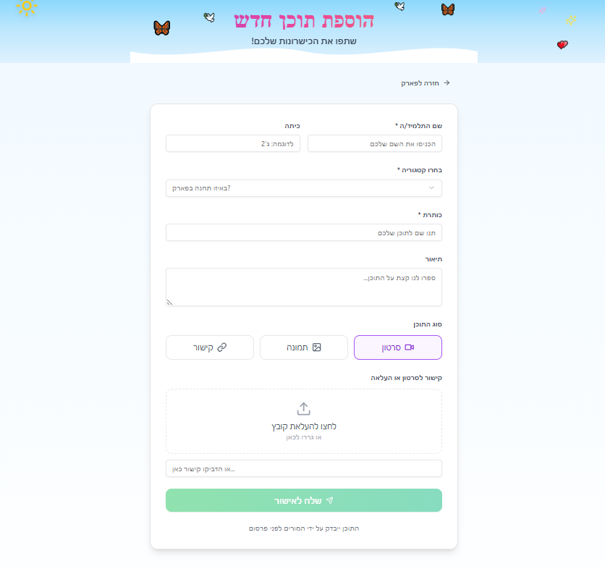

Slide 7
